Slide 1
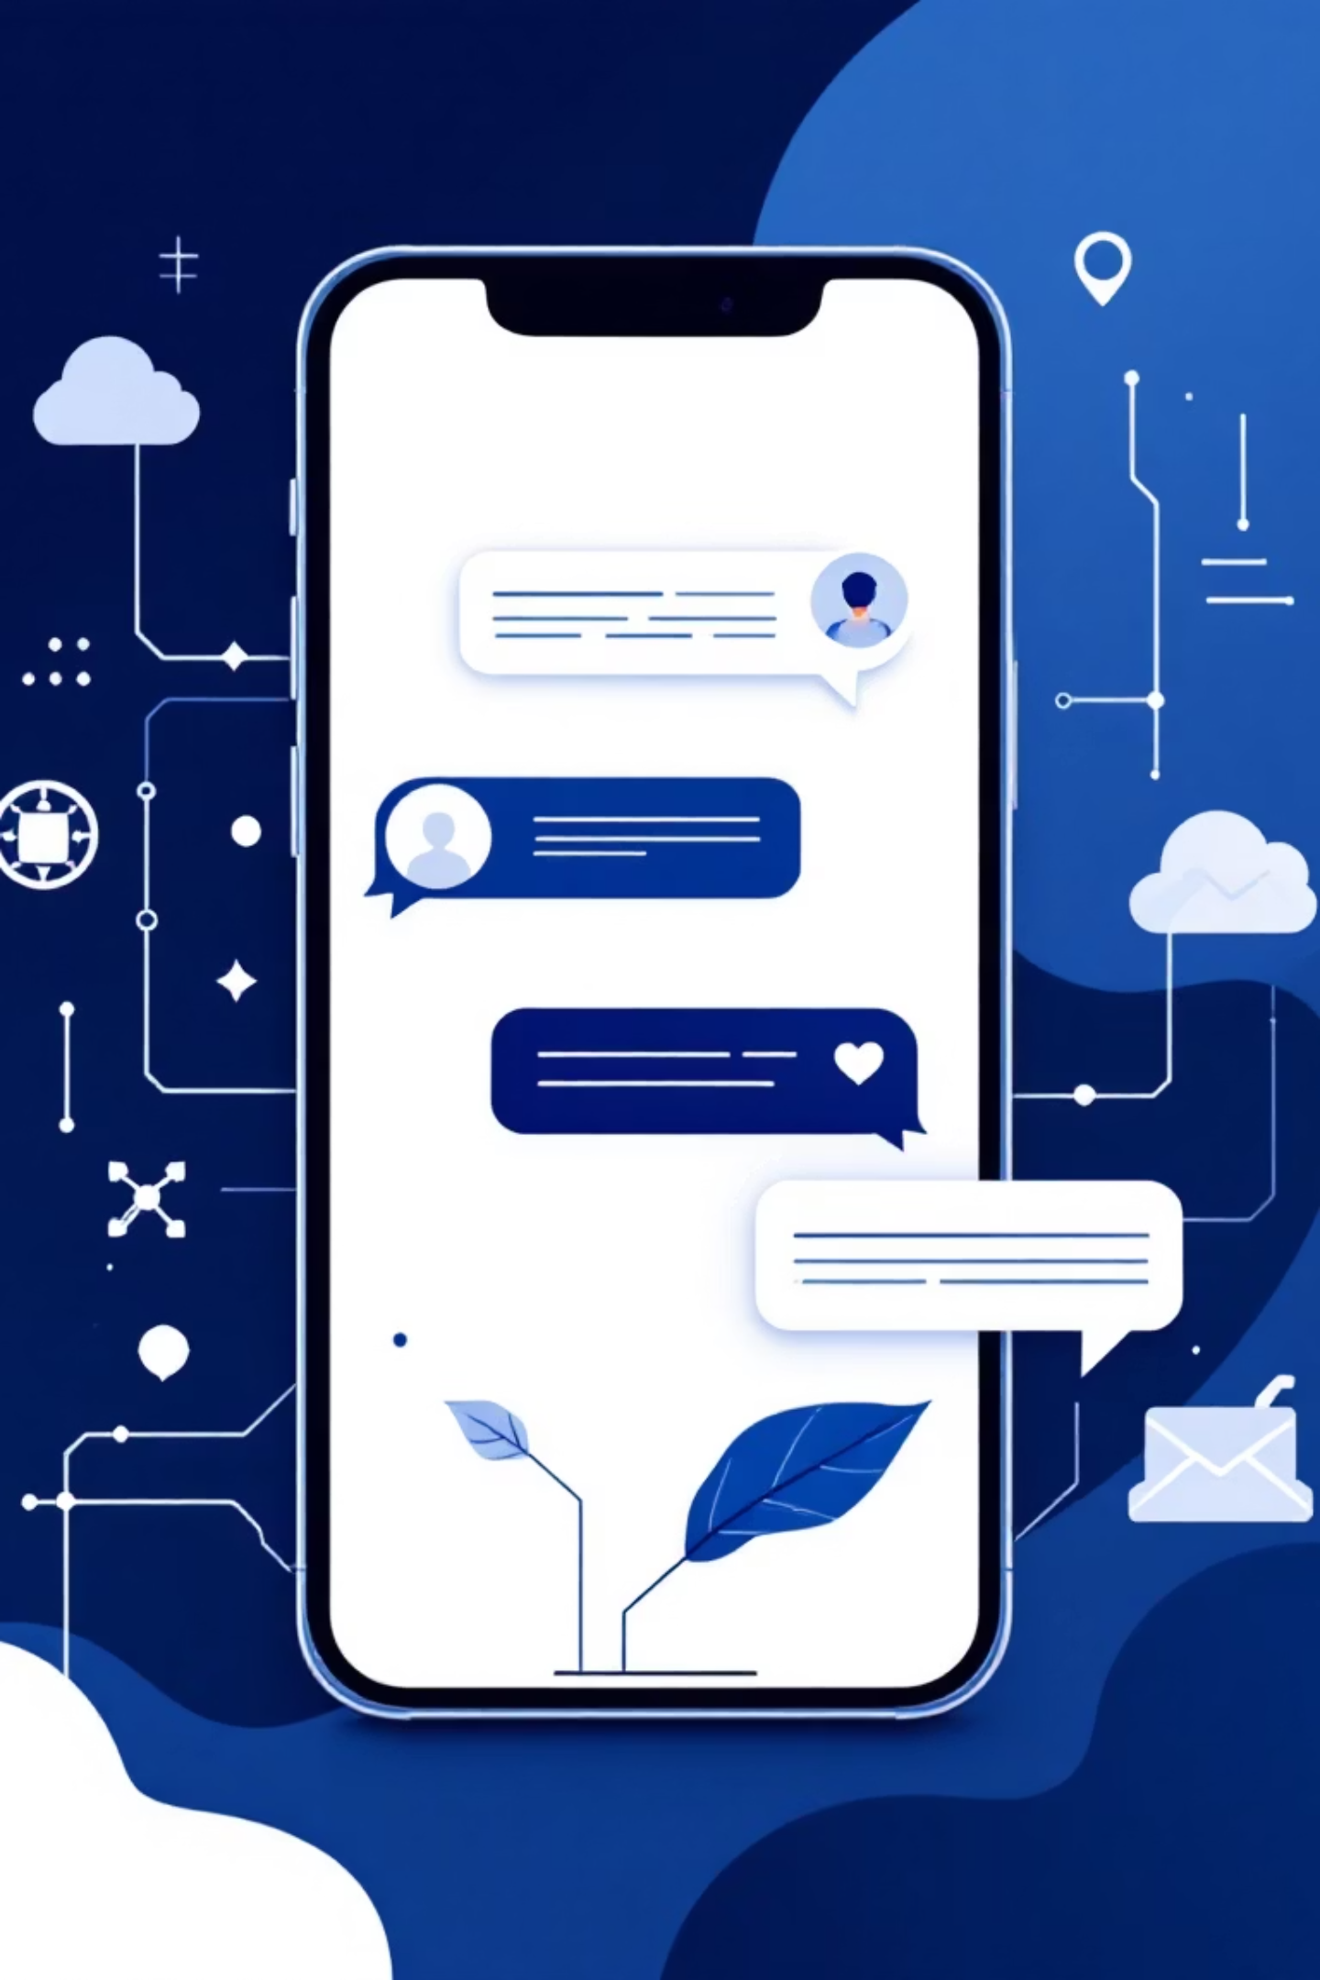
Projeto de Chatbot Whirlpool: Revolucionando o Atendimento ao Cliente
Transformando a experiência do cliente com inteligência artificial

Slide 2

O Desafio Atual no Atendimento Whirlpool
Alto Volume de FAQs
Equipe Sobrecarregada
Perguntas repetitivas sobre produtos e assistência técnica sobrecarregam o atendimento
Atendimento humano gerando espera e insatisfação dos clientes
Necessidade 24/7
Demanda por respostas rápidas e precisas em qualquer horário

Slide 3
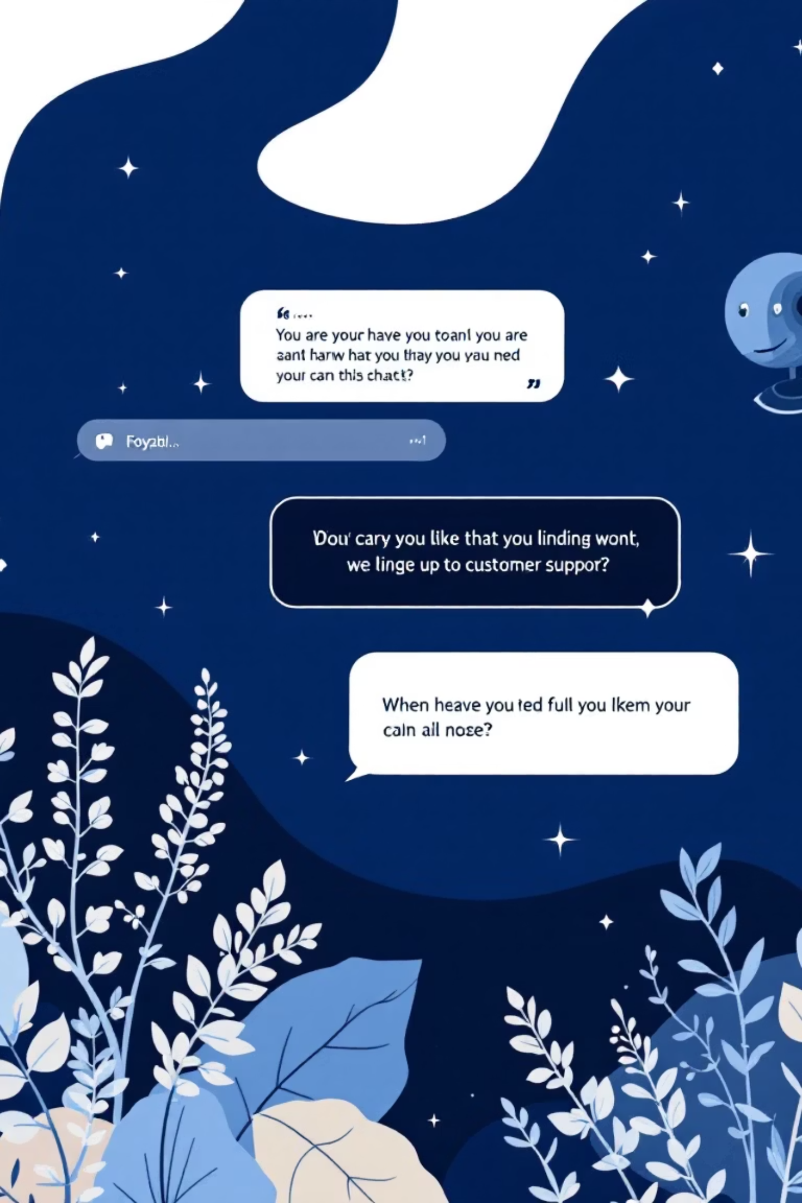
O Que é um Chatbot e Como Funciona?
01
02
Assistente Virtual
Treinamento Especializado
IA automatizada que responde dúvidas de forma inteligente
Base em FAQs, manuais e dados Whirlpool (producthelp.whirlpool.com)
03
Multicanal
Disponível em site, WhatsApp, Messenger e outros canais

Slide 4




Benefícios do Chatbot para a Whirlpool
Respostas Instantâneas
Redução de Chamadas
Atendimento 24h
Dúvidas comuns respondidas em segundos com precisão
Menos contatos no SAC, liberando equipe para casos complexos
Suporte ampliado sem aumentar custos operacionais

Slide 5
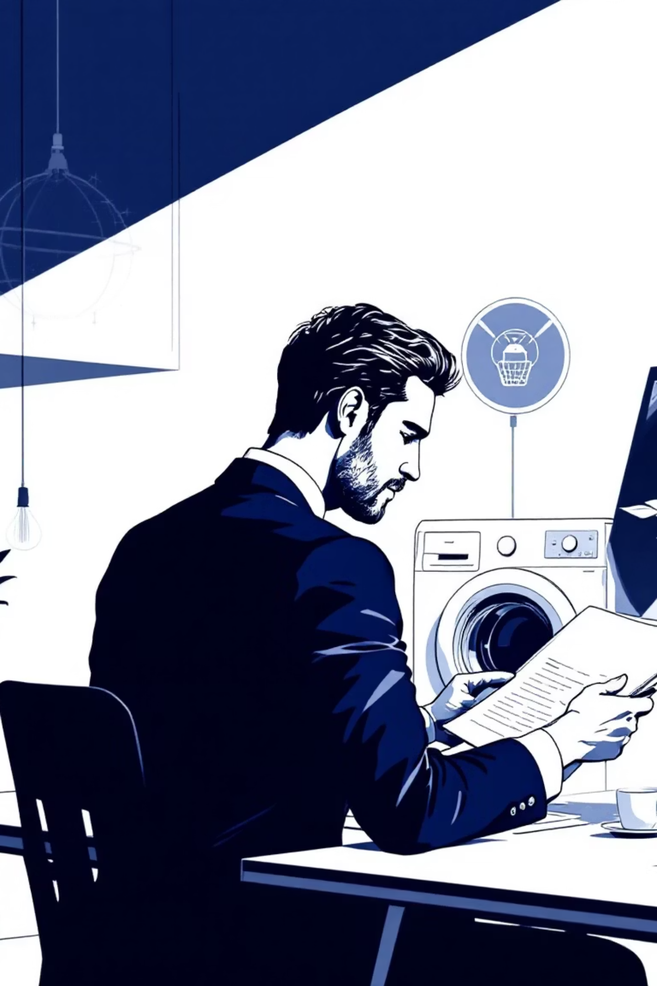

Exemplos de Perguntas Frequentes
"Como agendar assistência técnica para meu eletrodoméstico?"
"Qual o manual do modelo X?"
"Quais são as garantias e políticas de troca?"
"Como faço a limpeza e manutenção do produto?"

Slide 6
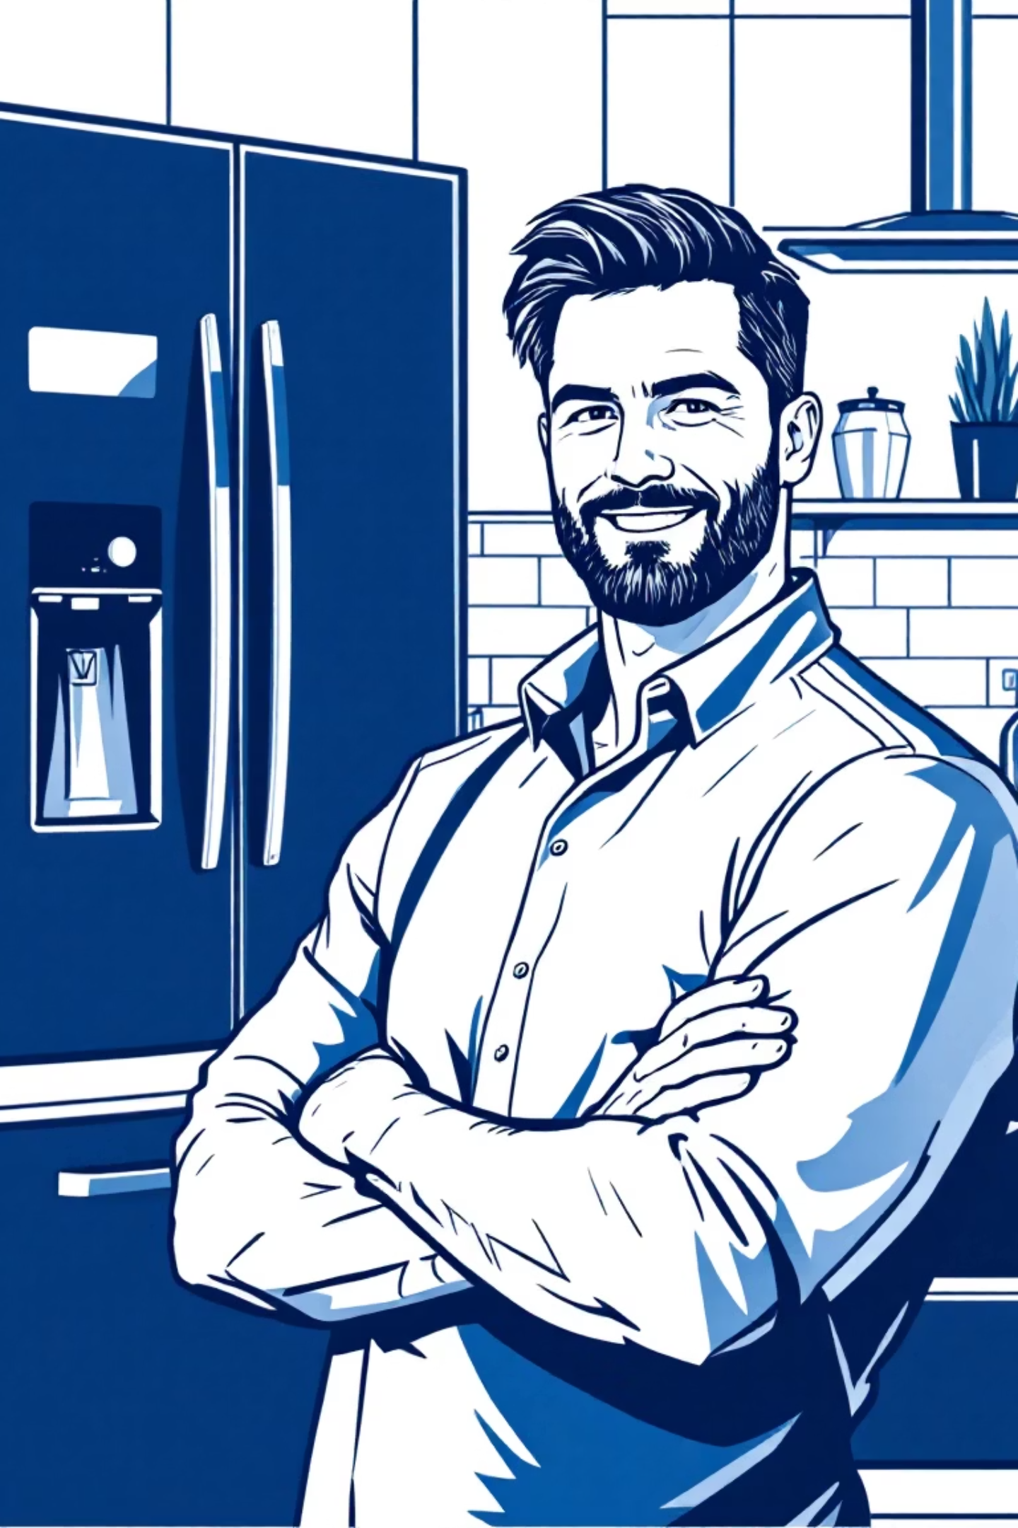
Impacto Esperado no Atendimento
40%
<5s
95%
Redução de Contatos
Tempo de Resposta
Satisfação
Aumento na fidelização da marca
Menos chamadas repetitivas no SAC
Respostas em segundos

Slide 7

Cases de Sucesso com Chatbots
Líderes do Mercado
Modelo Whirlpool
Unilever
Automação inteligente e multicanal para suporte eficiente
Danone
Outras grandes empresas
Fonte: ChatBot AI, 2025

Slide 8
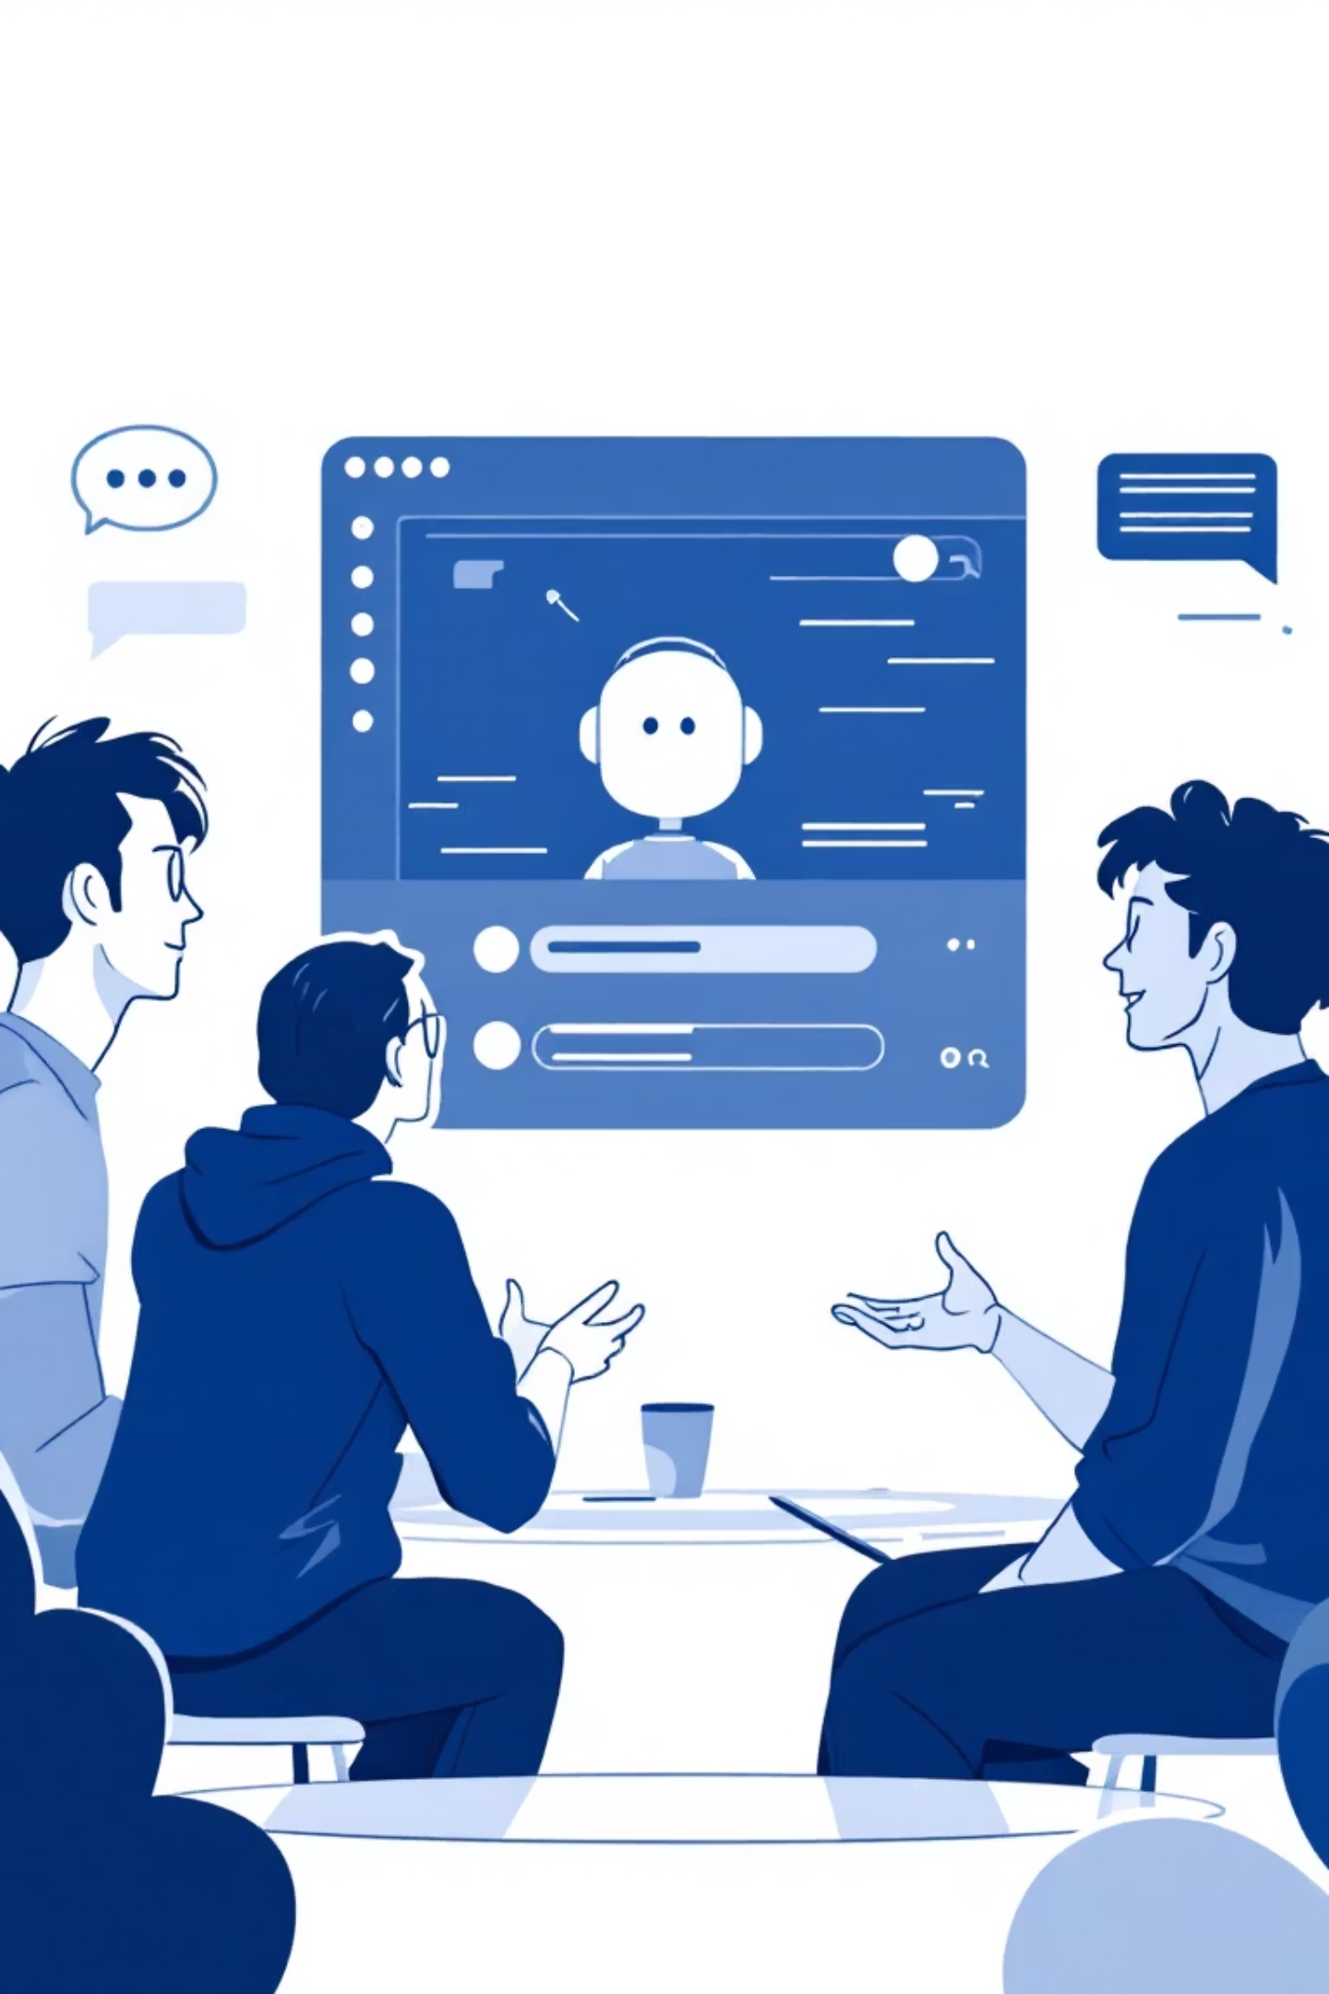
Próximos Passos para Implementação
1
Mapeamento de FAQs
Integração detalhada com sistemas Whirlpool
2
Desenvolvimento
Treinamento com plataforma no-code
3
Testes e Lançamento
Piloto, ajustes e implementação gradual

Slide 9
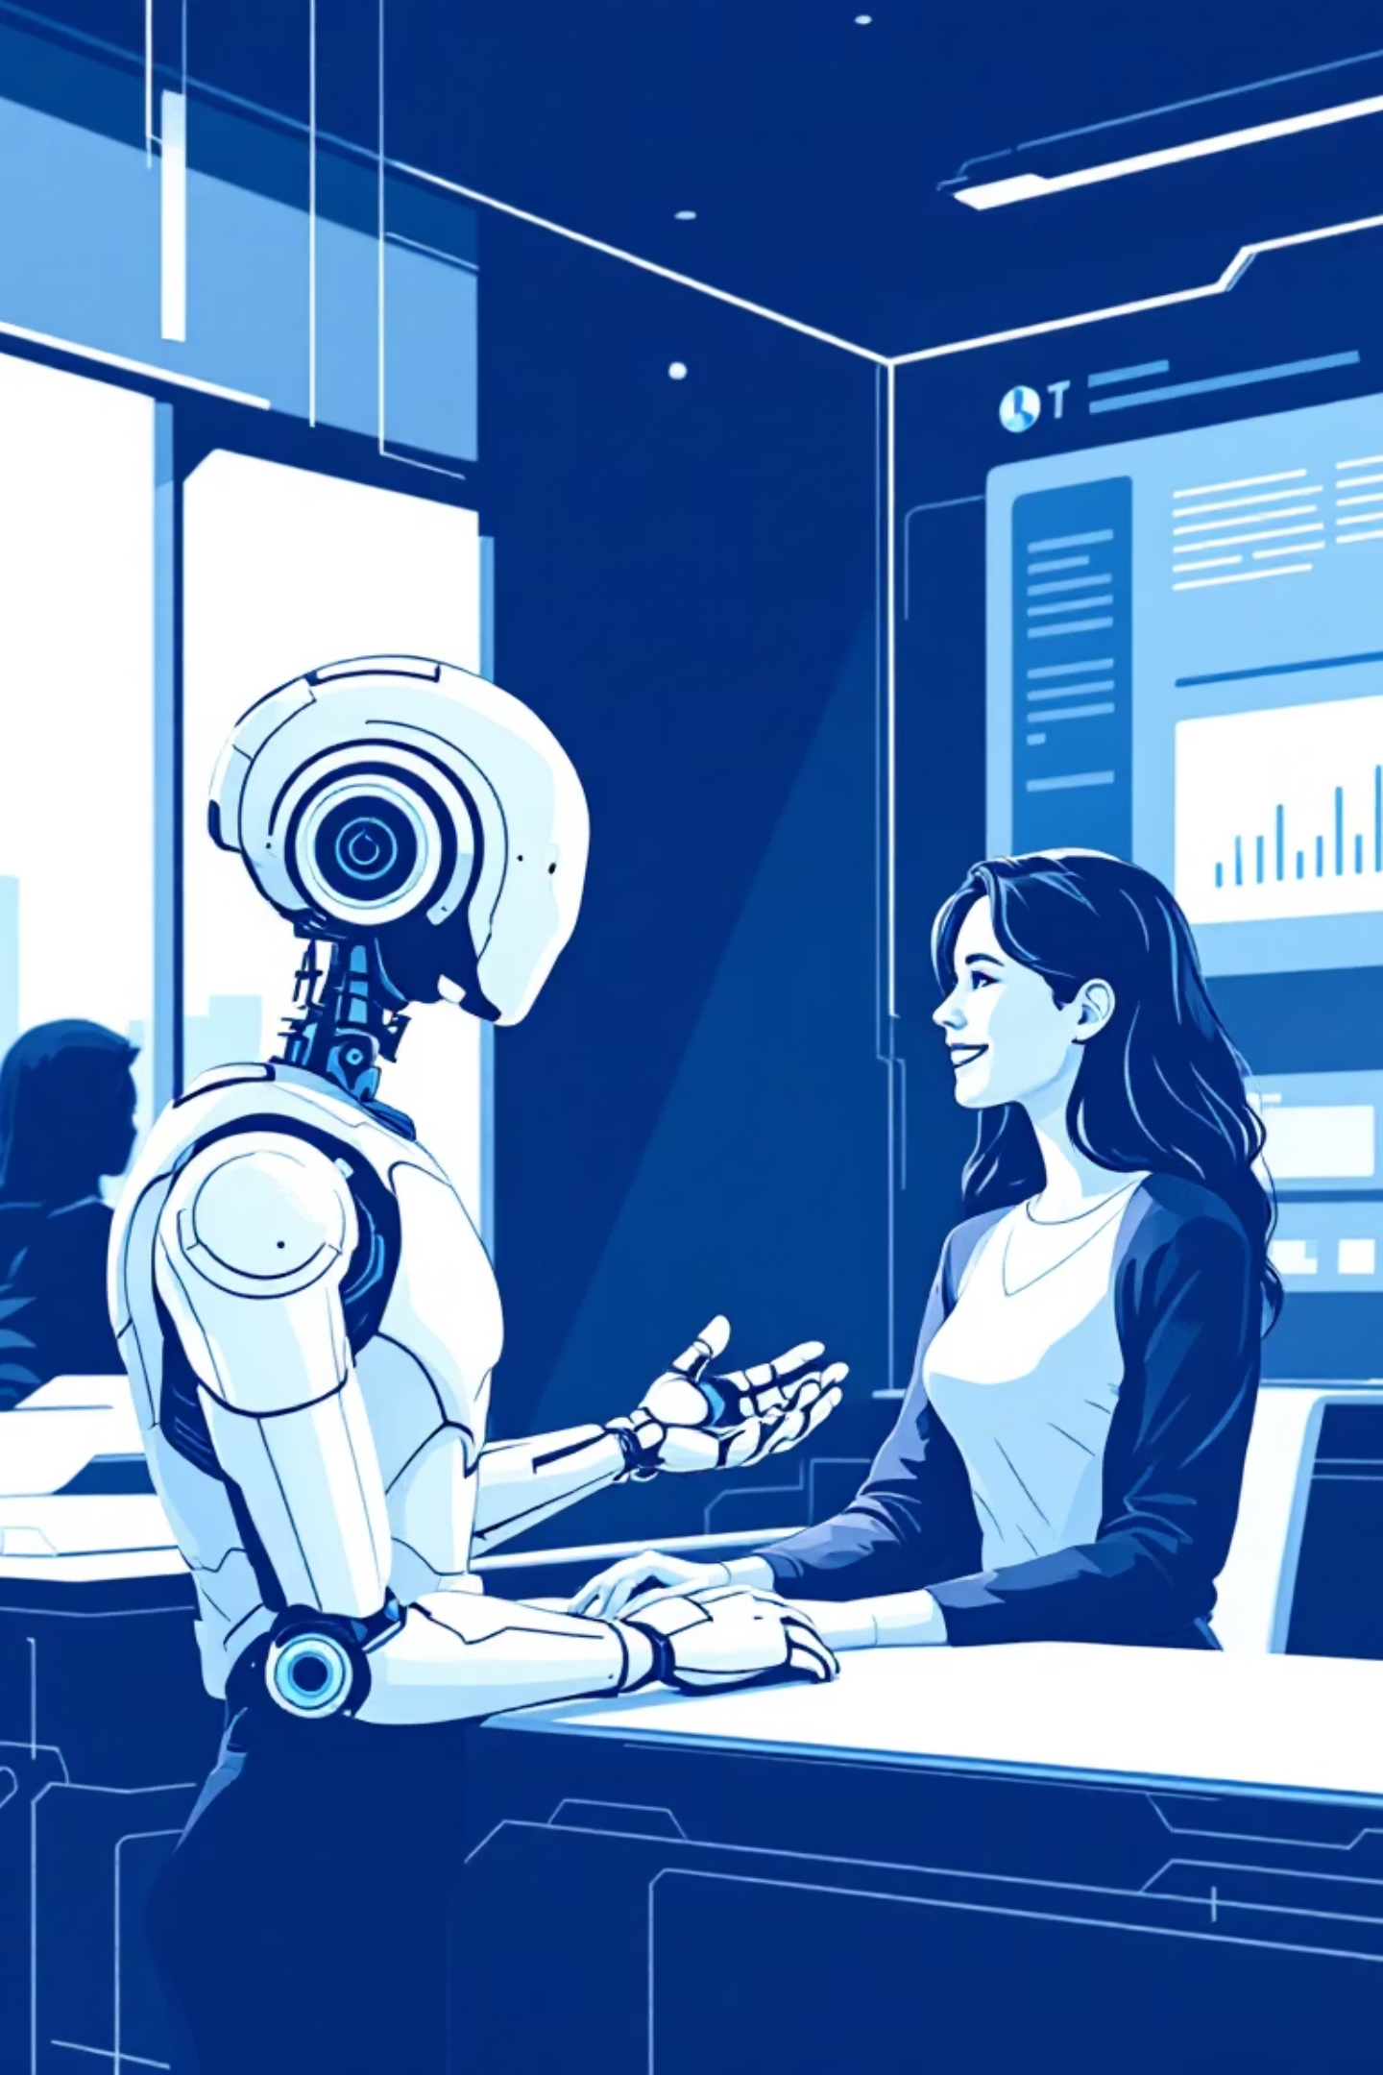
O Futuro do Atendimento é Digital
Aliado Estratégico
Valorização Total
Chatbot como ferramenta de excelência no suporte
Tecnologia que beneficia cliente e potencializa equipe
Investimento Inteligente
Inovação, eficiência e satisfação duradoura

Slide 10
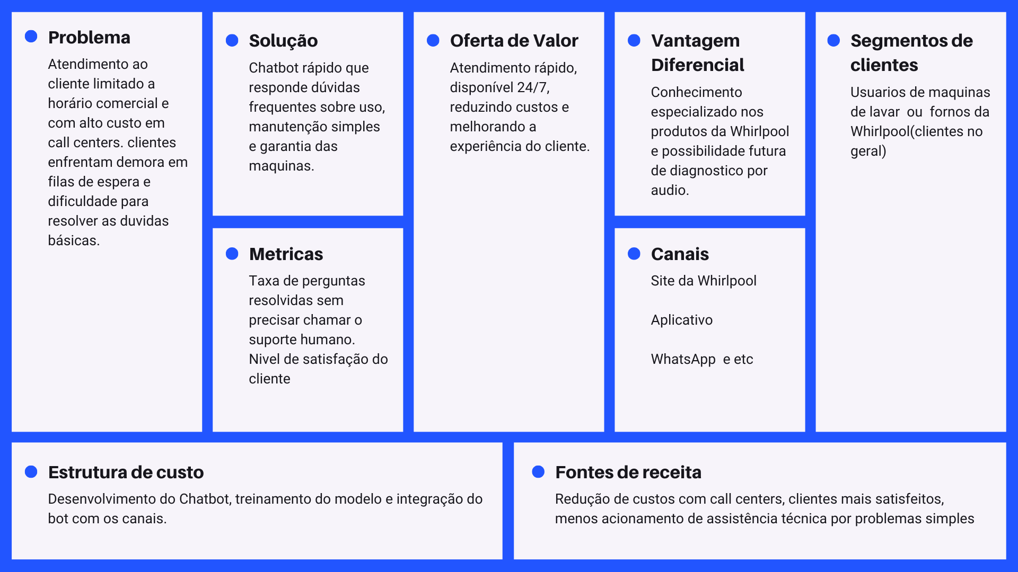

Slide 11
OBRIGADO

